Slide 1
实习总结一
广告自动化排版
陈宇轩

Slide 2
01
背景介绍
02
方法总论
03
CONTENTS
文字聚类
04
文字产品聚类
05
概率密度模型
06
结果展示

Slide 3

01
背景介绍

Slide 4
02
方法总论
概率密度模型
文字产品聚类
文字聚类

Slide 5

03
文字聚类

Slide 6

03
文字聚类

Slide 7
03
文字聚类
重叠判断
合并同类
当元素与已知类别重合时，直接归属该类，并将与该元素重叠的所有类别归为一类。
取同一类元素集合中极左、极右、极上、极下坐标值绘制该类别的大框。
距离判断
类别整合
若元素不与任一已知类别重合，且与各已知类别的最小距离小于阈值，将元素归于与之距离最小的一类。若其与各已知类别的最小距离大于阈值，单独归为一类。
将大框重叠或距离小于阈值的类别合并，并且重新绘制大框。

Slide 8
04
文字产品聚类

Slide 9

04
文字产品聚类

Slide 10

04
文字产品聚类

Slide 11

04
文字产品聚类

Slide 12
04
文字产品聚类
重合程度判断
产品文字角度聚类+
图片归类存放
如果文字与产品重合且中心距离小于阈值，认定该图为单独一类。
以产品为中心，对文字2号与产品形成的夹角ɑ，进行(cosɑ,sinɑ)二维聚类。
建立目录，将每一类的图片集中存放，便于观察聚类效果。
产品文字角度聚类
产品类别选择
以产品为中心，对文字与产品形成的夹角ɑ，进行(cosɑ,sinɑ)二维聚类。
选出第一个文本框中类别中数量最多的x类，在x类的每一类中选出第二个文本框中类别中数量最多的y类，共x*y类。

Slide 13

05
概率密度模型

Slide 14
05
概率密度模型
1
数据读取
2
产品估计
3
图片筛选
4
文字估计
对之前步骤已归类完毕的文字产品分类即各类坐标进行读取，作为初步数据集。
用核密度估计分别对各类中产品位置与长宽进行的概率密度估计，取极大值作为设定位置。
在数据集中对图片进行筛选，去除与已得产品重叠面积太小的图片。
用核密度估计分别对各类中文字位置与长宽进行的概率密度估计，取极大值作为设定位置。
（文字为1个或2个）

Slide 15

06
结果展示

Slide 16

06
结果展示

Slide 17

06
结果展示

Slide 18

06
结果展示

Slide 19

06
结果展示

Slide 20
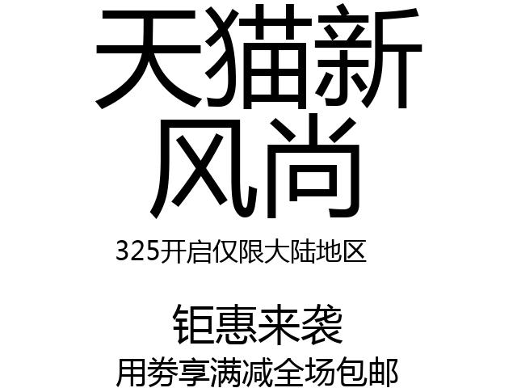
06
结果展示

Slide 21

06
结果展示

Slide 22


06
结果展示
天猫新风尚
钜惠来袭
用劵享满减全场包邮
325开启仅限大陆地区

Slide 23

06
结果展示

Slide 24

06
结果展示

Slide 25

06
结果展示

Slide 26
感谢聆听
陈宇轩

